Slide 1
PBL 프로젝트
최종 발표
2018 . 12 . 14
Y-11 1 + 1 조
공민석 | 소프트웨어학부
배혜민 | 소프트웨어학부
안요한 | 소프트웨어학부
장동건 | 소프트웨어학부
박예림 | 소프트웨어학부

Slide 2

C
ONTENTS
1
프로젝트 소개
2
팀 소개 및 활동
3
웹페이지 소개
4
보증서 & 라이선스 소개
5
Q & A

Slide 3

Y-11 1+1 조
01 프로젝트 소개

Slide 4
프로젝트 내용
프로젝트 주제 : 오픈소스 프로그램 계약, 라이선스 문제 해결 및 개발
목적 :
요구 사항 :
할 일 :
컨텐츠 유통 관련 웹 서비스를 오픈소스로 작성된 웹 프로그램 개발
이후의 유지 보수를 위해 나중에 법적인 문제가 생기지 않도록 법적인 검토에 대한 보증
3주 동안 오픈소스 소프트웨어들을 이용하여 페이스북 및 트위터에서 다양한 형태로 컨텐츠를 유통하는 소프트웨어를 개발
어떤 오픈소스 소프트웨어를 사용할 것인지 선택
소프트웨어 간의 저작권 충돌이 발생하지 않도록 오픈소스 라이선스에 관해 충분히 검토
소프트웨어 컴포넌트들의 라이선스 검증에 관한 내용을 보장하는 문서를 작성 및 발급

Slide 5

Y-11 1+1 조
02 팀 소개 및 활동

Slide 6
팀 역할 분담
웹페이지 디자인 : 장동건
웹 페이지
웹페이지 기능 : 박예림
카드 뉴스 내용 자료 조사 : 배혜민
자료 조사
라이선스 자료 조사 : 안요한
보증서 작성 : 장동건
보증서
보증서 자료 조사 : 안요한
PPT
제작 : 공민석

Slide 7
팀 활동
첫 번째 조모임
세 번째 조모임
최종 활동
문제해결을 위한 주어진 문제 분석
팀원 역할분담
웹페이지 제작
카드뉴스 제작 시작
12/13
최종 발표
11/22
12/06
활동보고서 작성
개발의 방향성 제시
초기 기능 및 개발 방안 의논
최종 점검
최종 결과물 제출
11/29
12/12
두 번째 조모임
마지막 조모임

Slide 8

Y-11 1+1 조
03 웹페이지 소개

Slide 9
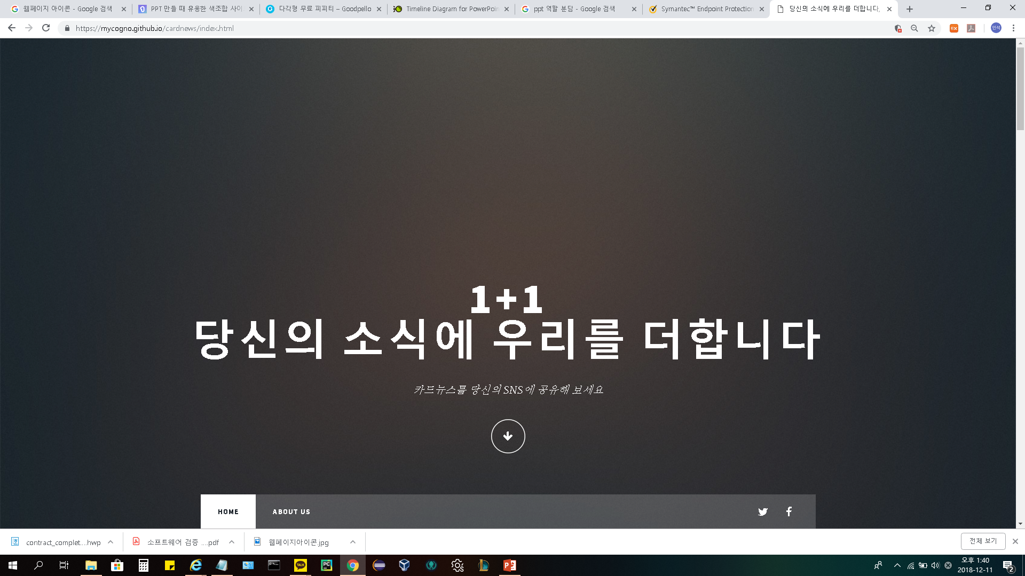
웹페이지 초기 화면
https://mycogno.github.io/cardnews/index.html

Slide 10
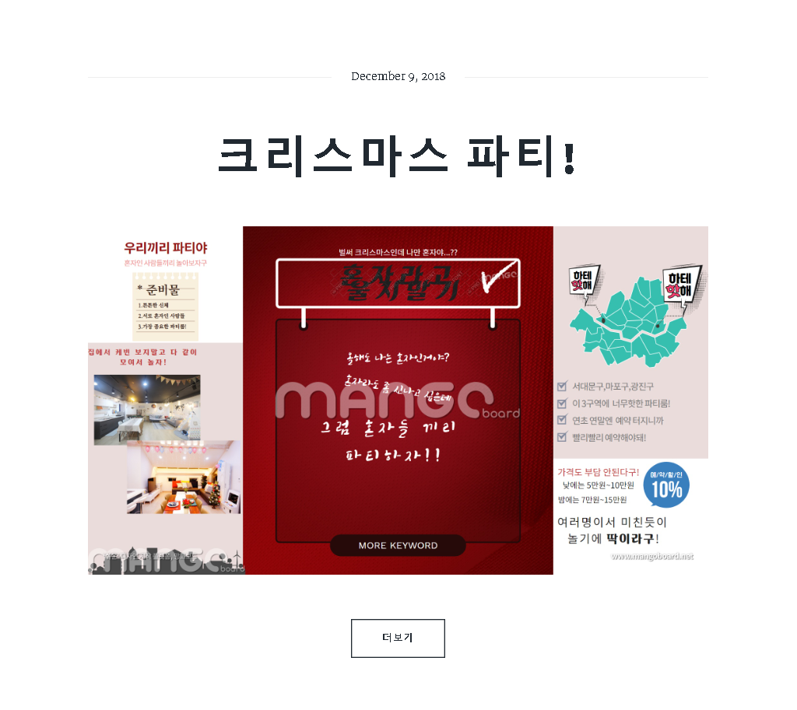
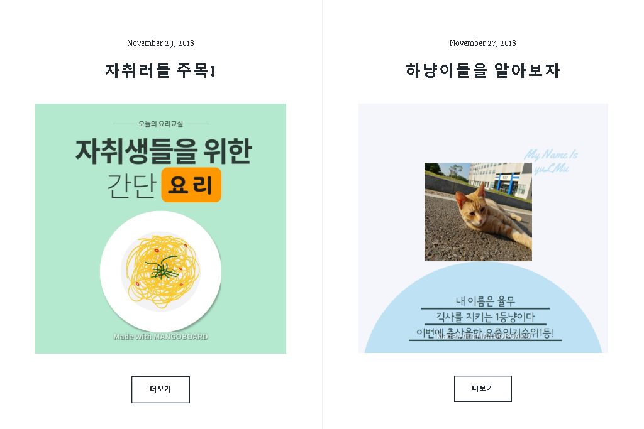
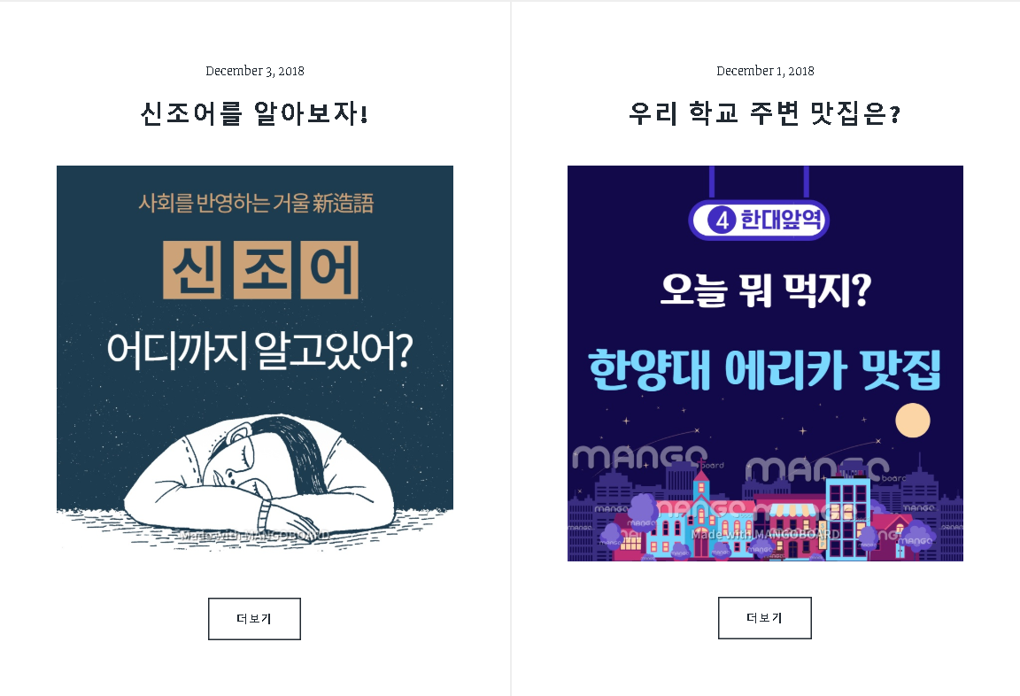
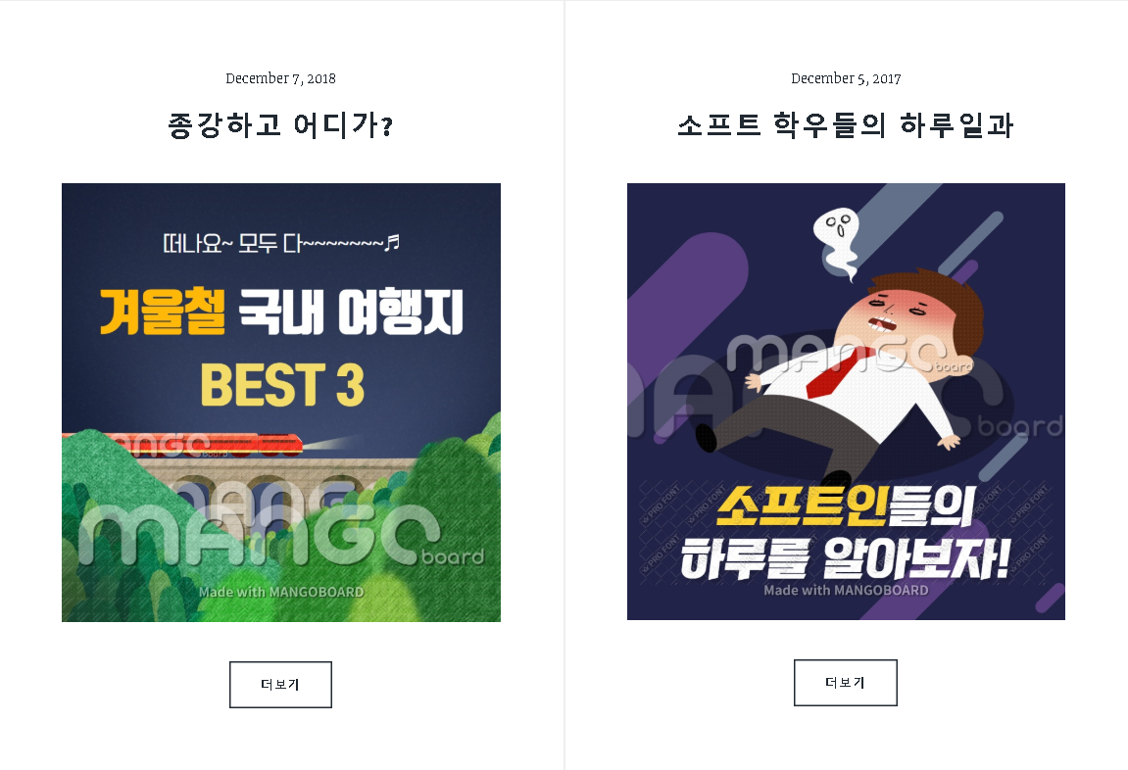
카드 뉴스

Slide 11
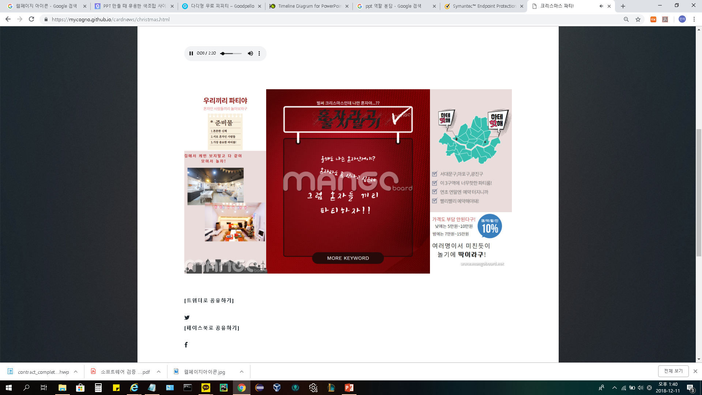
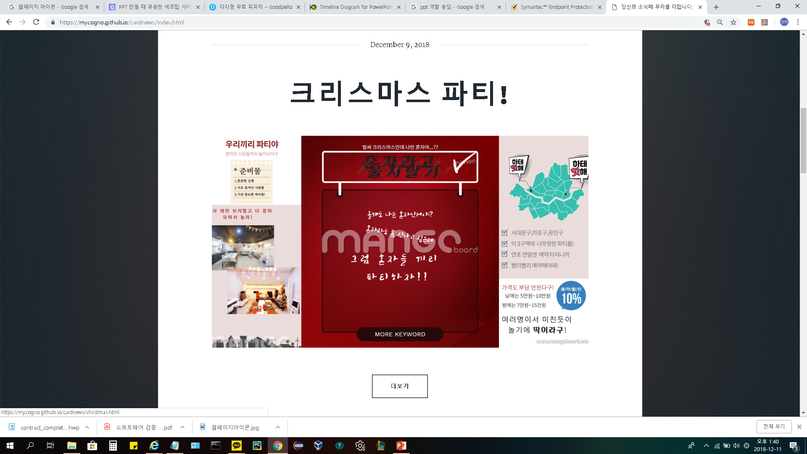
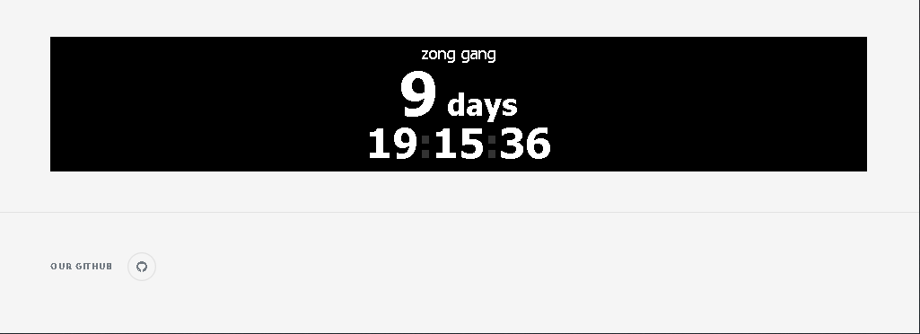
웹페이지 기능
노래 기능링크를 들어가면 자동 실행
페이스북 & 트위터 공유하기 버튼
클릭시 자동으로 공유사이트로 링크
종강 타이머
페이지 맨 아래에 위치

Slide 12
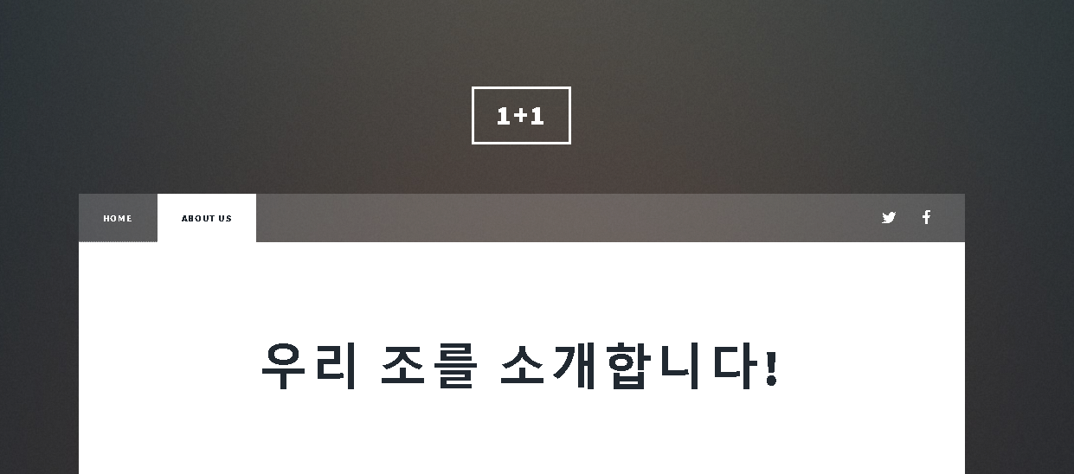
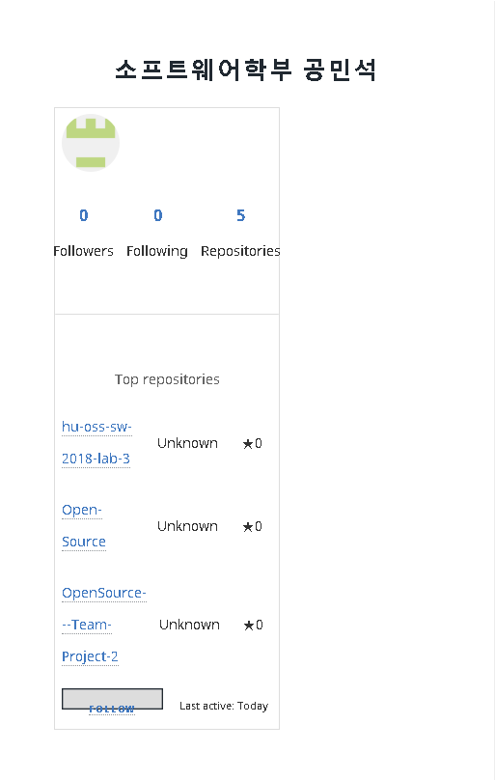
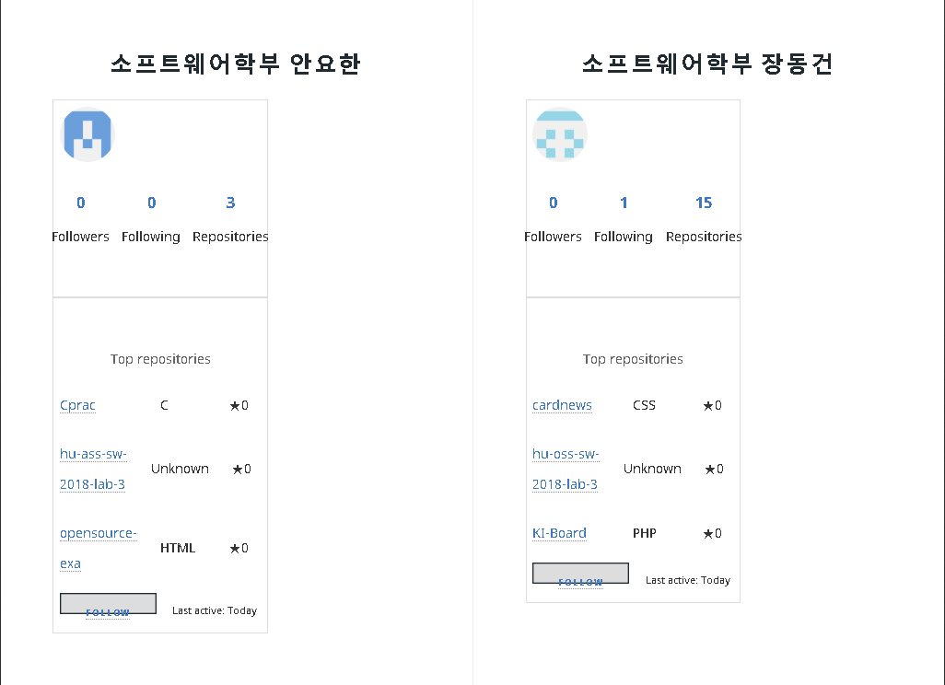
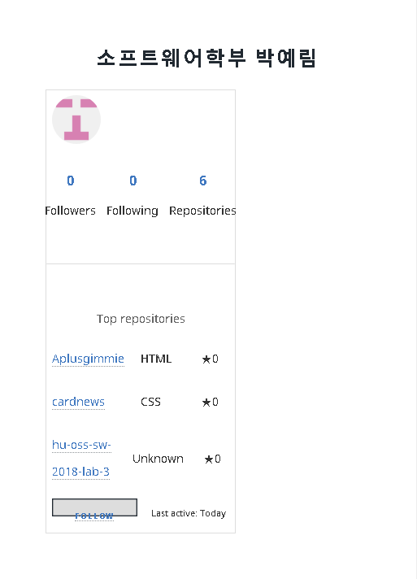
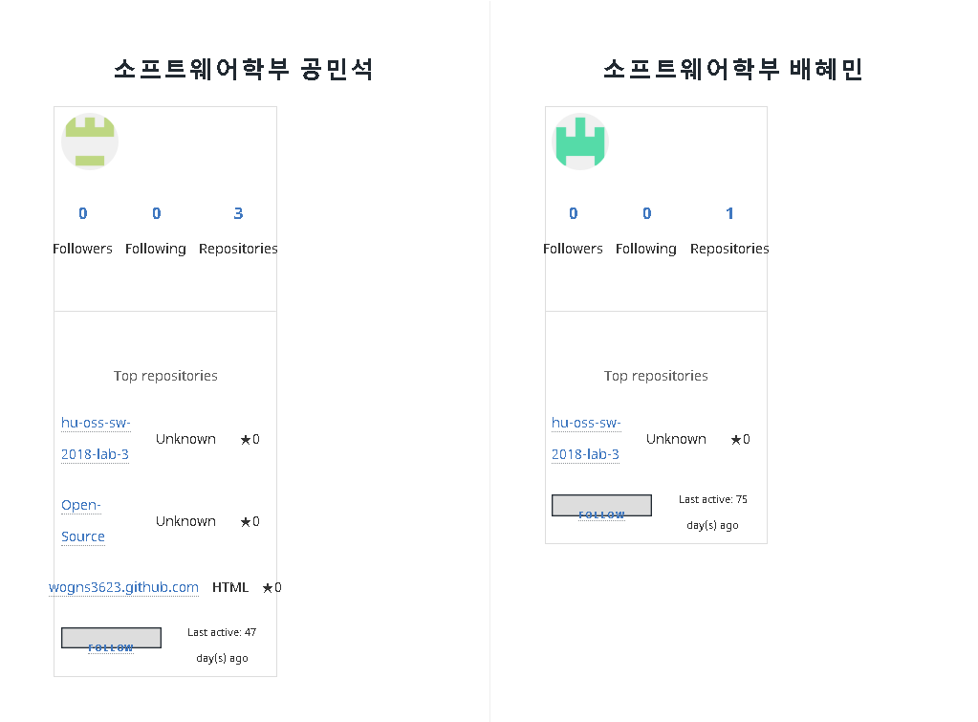
ABOUT US
1+1조원들의 Github 계정
프로필

Slide 13

Y-11 1+1 조
04 보증서 &
라이선스 소개

Slide 14
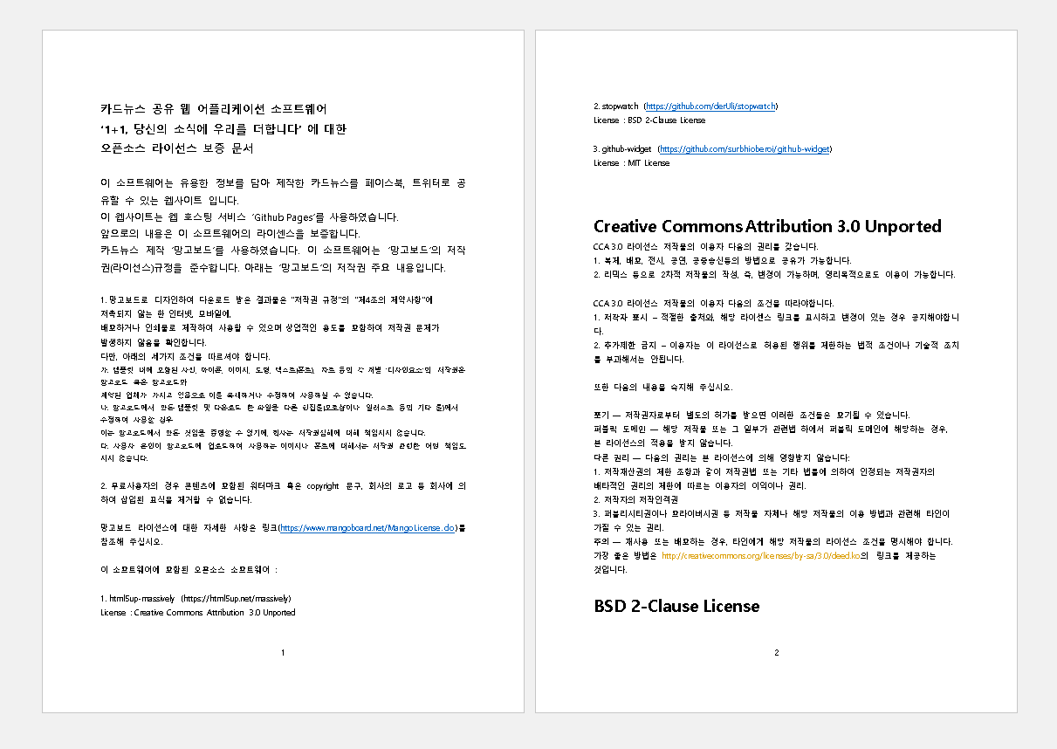
소프트웨어 보증서

Slide 15
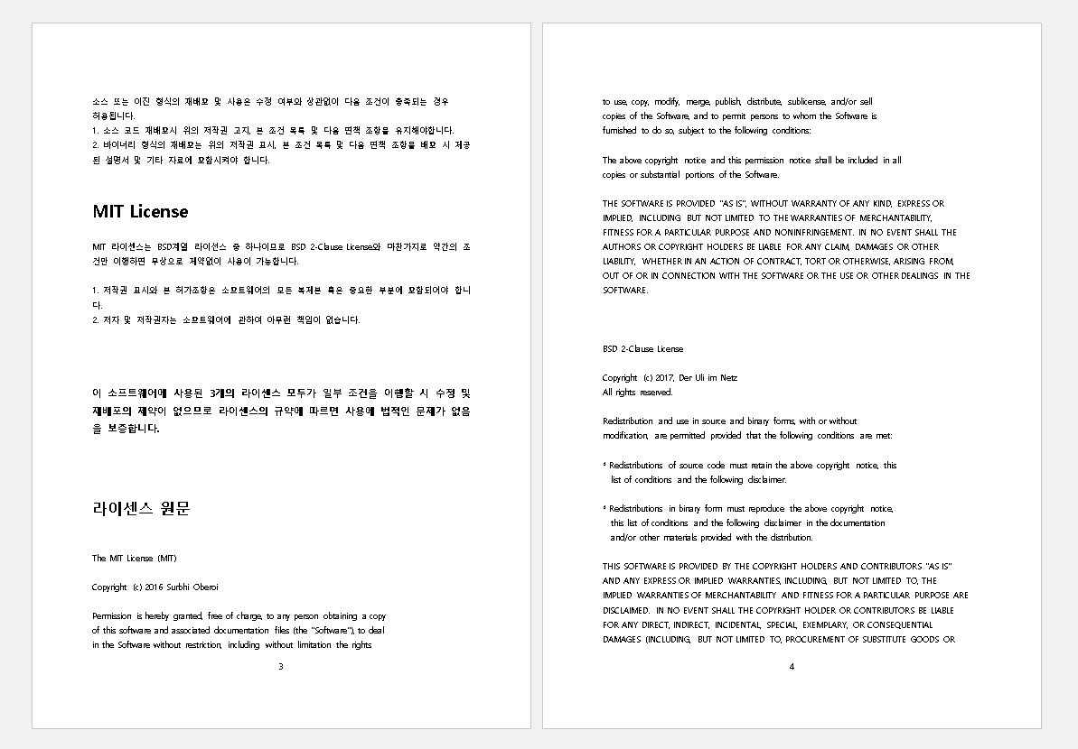
소프트웨어 보증서

Slide 16
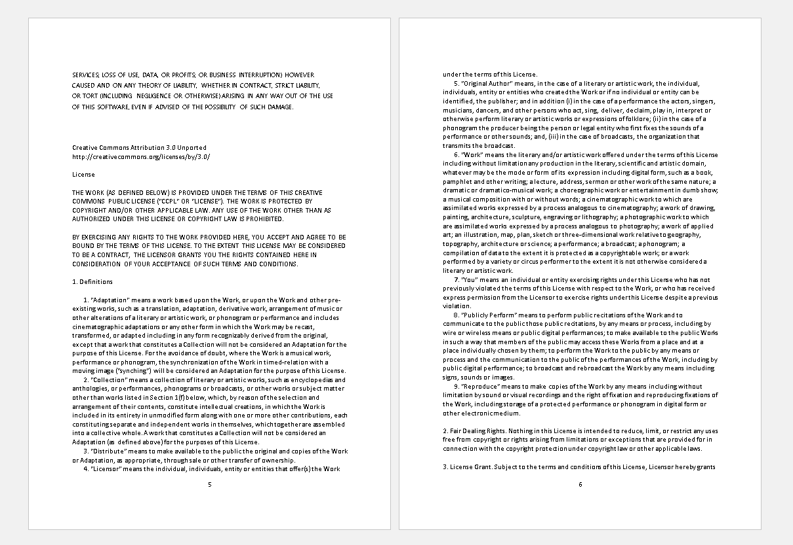
소프트웨어 보증서

Slide 17
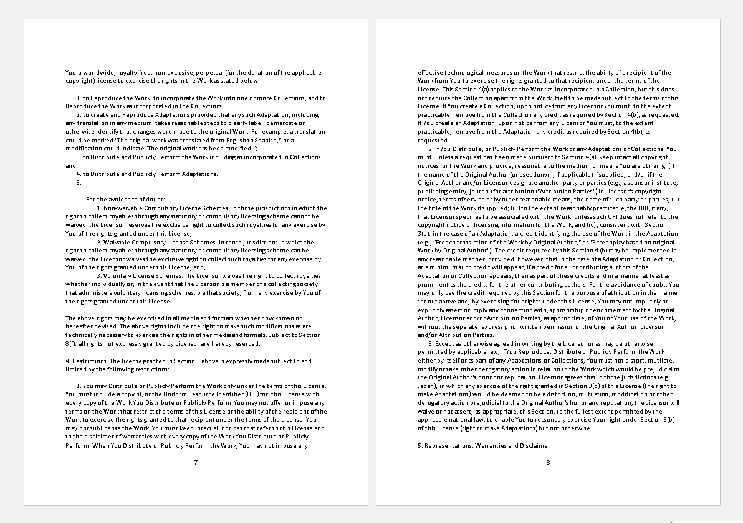
소프트웨어 보증서

Slide 18
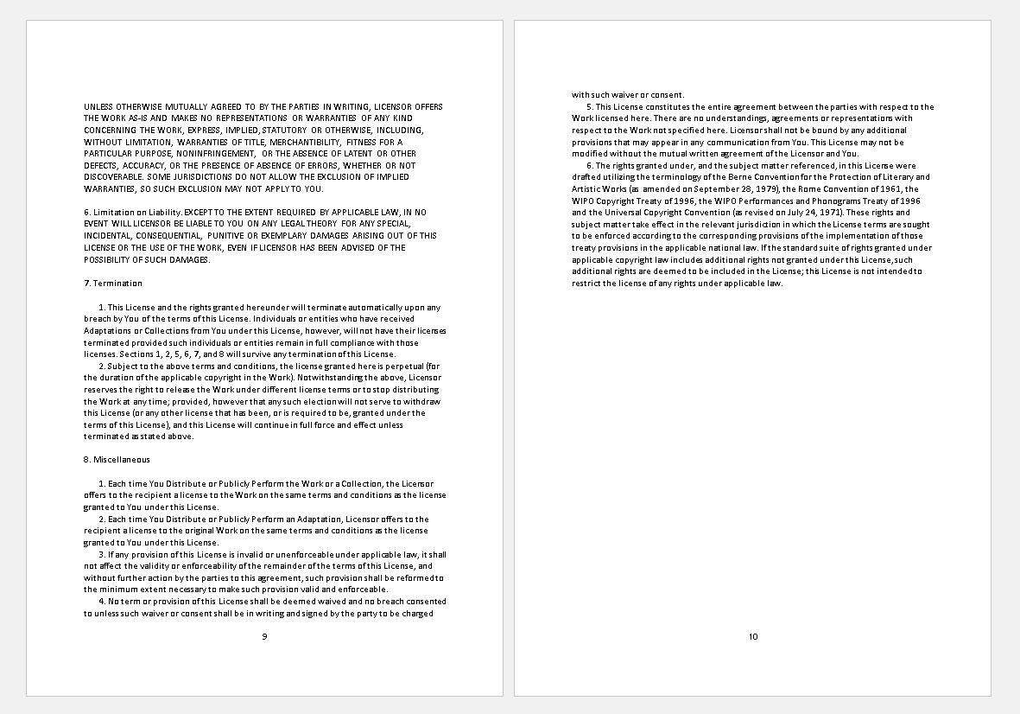
소프트웨어 보증서

Slide 19


QnA

Slide 20
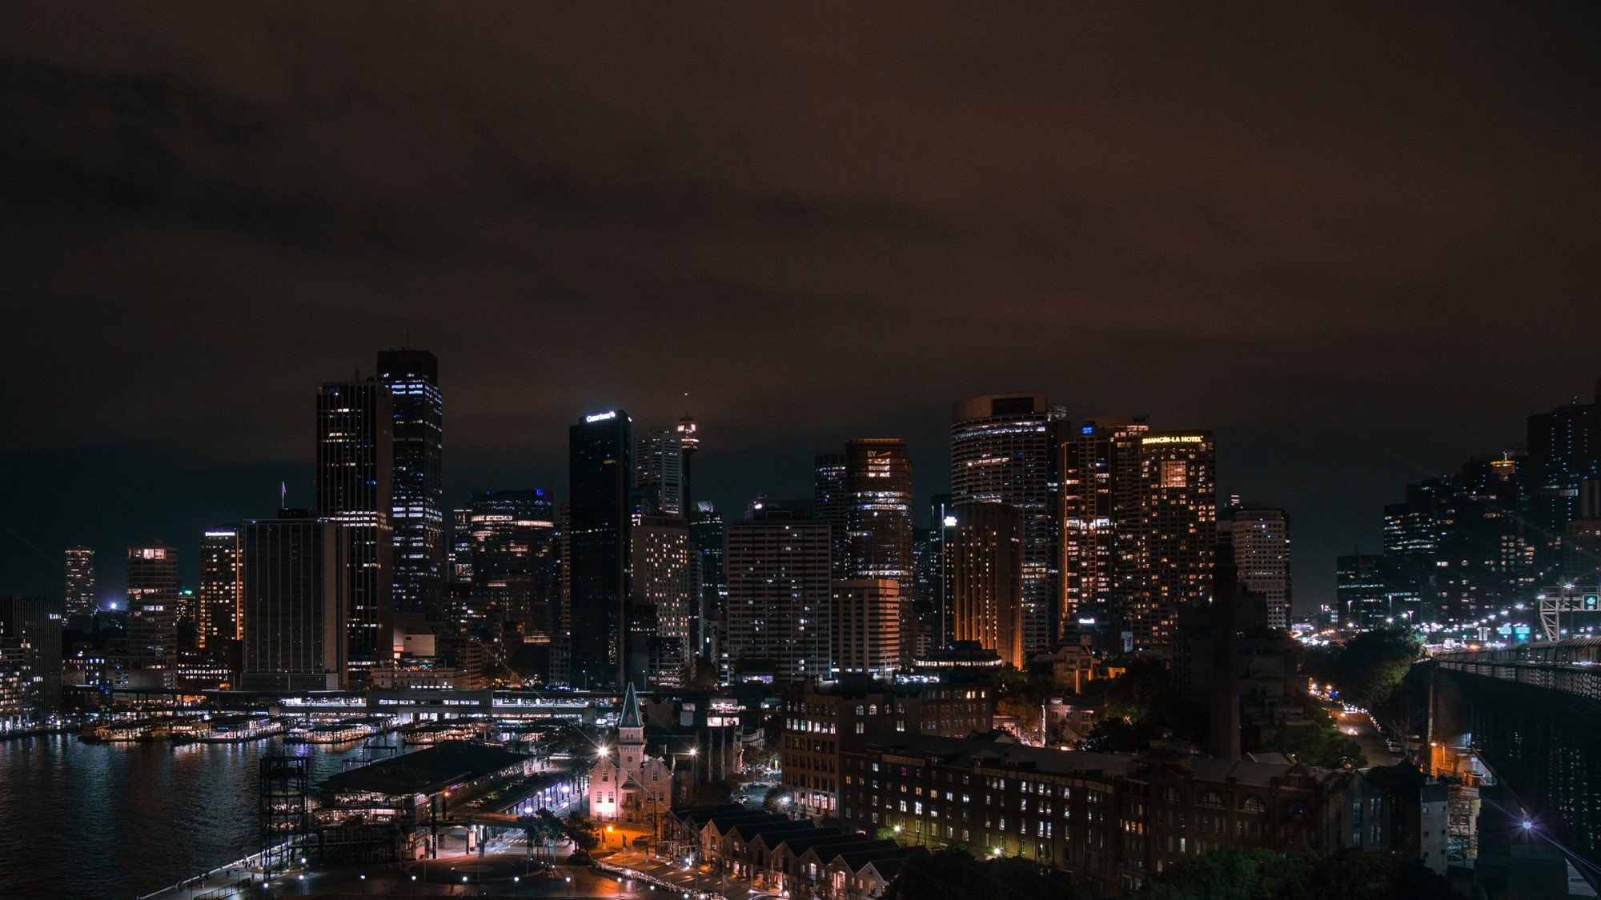

Y-11 1 + 1 조
감사합니다

